Slide 1

Opossum-projektin Ohjausryhmä 27.8.2014
Ari Markkula
Projektitutkija

Slide 2
Tutkimuksen sisällysluettelo
Jaetaan paperikopiona ohjausryhmän kokouksessa ja on myös Opossumin sivuilla

Slide 3
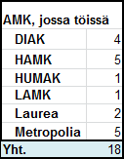
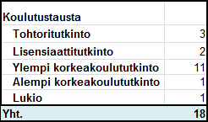
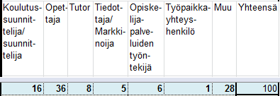
Kyselytutkimus
Vastauspyyntö lähetettiin spostilla 104:lle. 18 vastasi.
Vastaajista puolet on toiminut oppisopimus-tyyppisessä koulutuksessa opettajana, kolmannes koulutuspäällikkönä tms. vastaavassa päällikön roolissa
Vastaajien työ-
tehtävien jakauma%:

Slide 4
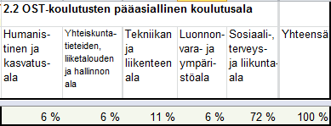
OST-koulutusten määrä ja pituus
Vastaajat olivat osallistuneet yhteensä 44 OST-toteutukseen, joista 22 oli toteutettu lukuvuoden 2013-2014
Kukin vastaaja oli keskimäärin osallistunut 2,4 OST-koulutuksen toteuttamiseen
Toteutuksista 91% oli pituudeltaan 21-30 op. Toteutuksista 63% kesti 7-12 kk, 29% 13-24 kk ja 7% 25 kk tai enemmän.
27.8.2014

Slide 5
Yhteistyö OST-koulutuksissa
Toteutuksista 10% (2/20) toteutti AMK yksin. Toteutuksista 70% oli kahden tai useamman AMKin kanssa yhdessä, ja 20%:ssa mukana oli ollut yliopisto tai muu oppilaitos kuin AMK.
27.8.2014

Slide 6
Koulutuksen menettelytavat, pedagogiikka
Projektityöskentely, verkko-opetus, vertaisoppiminen, työssä oppiminen, luento-opetus, workshop –työskentely
Osallistujien työyhteisöjen ja näiden palvelutarjonnan sekä toimintakäytäntöjen kehittämishankkeilla oli merkittävä asema oppimisprosessissa.
Kehittämishankkeiden työyhteisö oli oppijana, jota fasilitoi opiskelija
Työpaikkavalmentajan (mentorin) rooli merkittävä
27.8.2014

Slide 7
Mikä oli työläintä ja millä keinoin koulutukseen käytettävää työmäärää voisi vähentää?
Työpaikkaohjaajien ohjaus ja motivointi
Byrokratia, koulutusmallista tiedottaminen ja koulutusten markkinointi työnantajille
Työnantajan kanssa asiointi. Heillä liian vähän tietoa oppisopimustyyppisestä koulutuksesta
Verkko-opiskelun toteuttaminen
=> Koulutustarjonnan tulisi olla suunnitelmallisempaa
Silti: ”Oppisopimustyyppisessä toteutuksessa on suurempi kokonaistyömäärä verrattuna tavalliseen toteutustapaan” työmäärä oli arvioitu kutakuinkin samaksi
27.8.2014

Slide 8
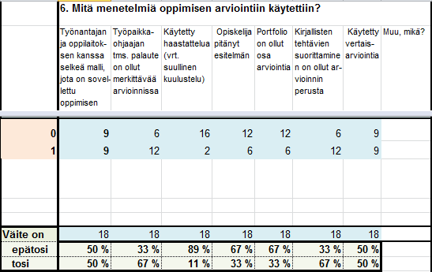
OST-koulutuksien arviointimenetelmät
Kehittämistehtävän arviointi, esitys, arviointi osaamisprofiilityökalua käyttäen
27.8.2014

Slide 9
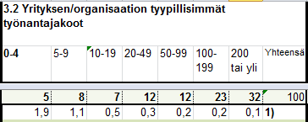
Työnantaja-organisaation työntekijöiden määrä
Alle 10 työntekijän organisaation osuus on 13%, joka on työntekijämäärään suhteutettuna merkittävän paljon
=> Koulutuksen vaikuttavuus organisaation toimintaan suuri
27.8.2014

Slide 10
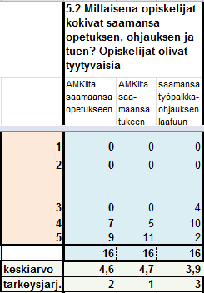
Tyytyväisyys opetukseen, ohjaukseen ja tukeen
27.8.2014

Slide 11
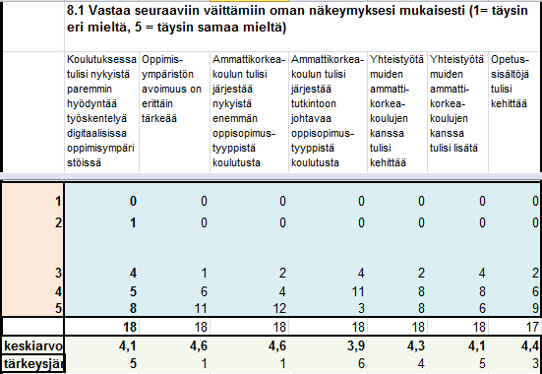
Mikä on tärkeää?
27.8.2014

Slide 12
Materiaali kansioissa: opossum.metropolia.fi -> Työpajat ja -> Julkaisu
Ari Markkula

Slide 13
www.metropolia.fi
Opossum.metropolia.fi
ari.markkula@metropolia.fi

